Slide 1

自动化仪表与过程控制 DCS和FCS
杭州电子科技大学 自动化学院
江爱朋 教授

Slide 2
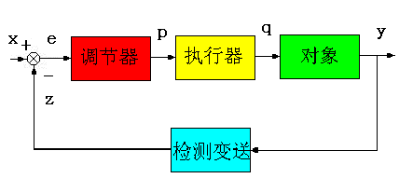
单回路调节系统

Slide 3
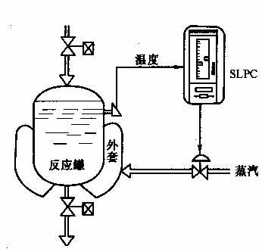
PID控制例1：反应釜温度自动控制回路

Slide 4
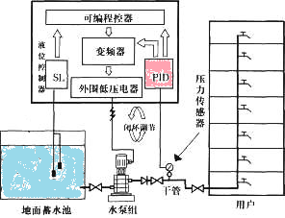
PID控制例2：供水水压自动控制回路

Slide 5
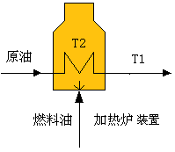
例3：管式加热炉温度控制系统
用燃料油将原油加热400度，设计温度控制系统。
已知影响加热炉出口温度因素：
1.燃料油方面有燃料油成分、燃料油压力、燃料油雾化 燃料油流量;
2.烟筒抽力;
3.原油温度、原油流量等等
设计原油温度控制系统

Slide 6
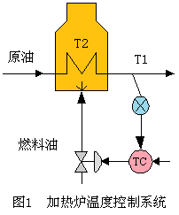
管式加热炉温度控制系统组成
由控制器、控制阀、测量变送器及控制对象组成。
1.检测（变送热电偶、温度变送器）
2.调节器（温度控制器）
3.执行器（调节阀）
4.被控对象（加热炉）

Slide 7
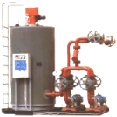
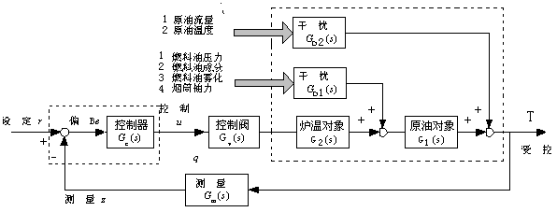
管式加热炉温度控制系统框图

Slide 8
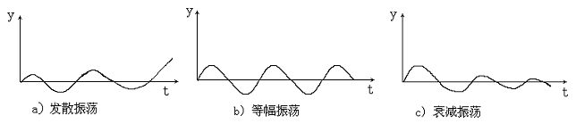
自动控制系统的过渡过程
定义：自动控制系统在动态阶段中，受控变量是不断变化的，它随时间变化的过程。

Slide 9
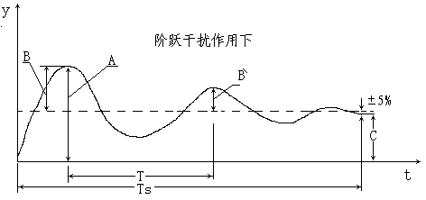
系统性能指标
最大偏差：A 余差：C
超调量：B 衰减比；N
峰值时间 衰减率：ψ
过渡时间（调整时间）； Ts 振荡周期：T

Slide 10
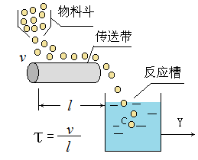

纯滞后

Slide 11
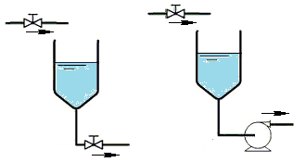
系统自衡特性
自衡特性对调节质量的影响

Slide 12
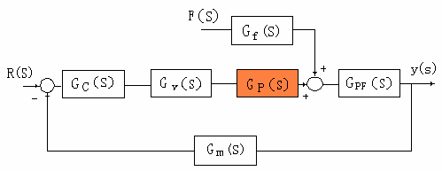
调节通道特性对调节质量的影响
纯滞后会使超调增加，控制质量变差。
时间常数大，会使系统响应变长，但过程趋于平稳。
放大系数越大，控制作用明显，但容易引起系统的不稳定。

Slide 13
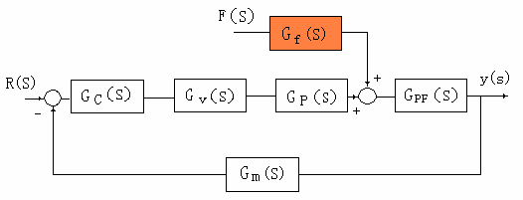
干扰通道特性对调节质量的影响
时间常数越大，干扰对控制质量影响越小。
放大系数越小，控制系统精度越高。
纯滞后对系统质量没有影响。
干扰点离调节作用越近，控制质量越好。

Slide 14
干扰进入位置的影响
干扰进入位置离调节器输出调节作用越远对调节质量的影响越大。

Slide 15
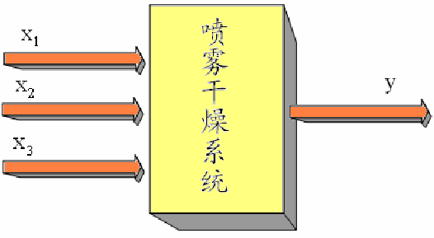
调节方案的确定
确定调节量

Slide 16
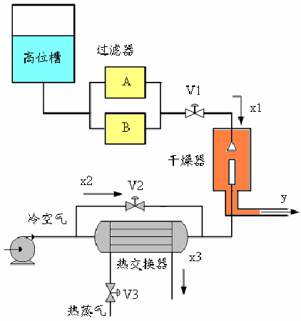
调节方案的确定
确定调节参数的确定
例：喷雾干燥系统
系统被调参数：干燥器出口温度y。
备选调节参数：
原料流量x1；
空气旁路流量x2
热蒸气流量x3

Slide 17
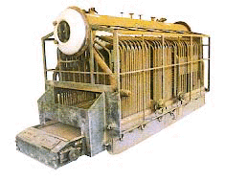
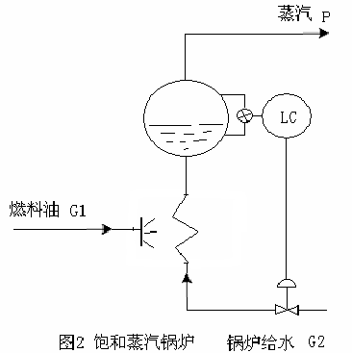
系统调节方案的选择
直接指标控制：选择工艺指标要求的量作为系统的被调参数。
例：饱和蒸气锅炉液位系统

Slide 18
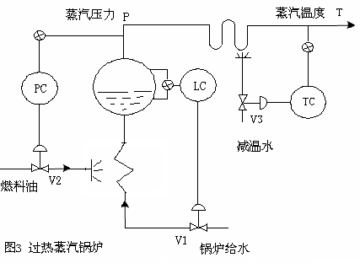
系统调节方案的选择
多变量控制：一个工艺设备可能需要多个调节系统共同完成控制任务

Slide 19
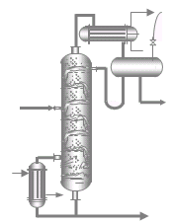
系统调节方案的选择
间接指标控制：对于不便直接调节的工艺直接指标，可以选择一个与直接指标相关的量进行调节，间接完成控制任务。
例：精馏塔生产过程，
质量指标：塔顶馏出物组份，即以塔顶产品纯度为控制指标

Slide 20
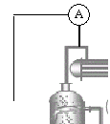
系统调节方案的选择
直接指标控制：选择产品轻组份（苯）浓度作为被调参数。
缺点：
在线分析仪表：反应慢，可靠性差。
成分作为被调参数：对象特性惯性大。

Slide 21
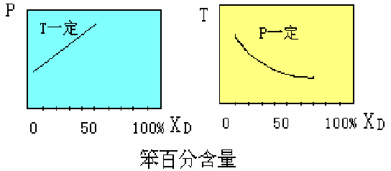
系统调节方案的选择
间接指标控制：塔内温度、压力均与产品苯含量有单值关系。但工艺上一般要求塔压最好固定不变。

Slide 22
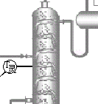
系统调节方案的选择
间接指标控制：一般在塔内选择一块对温度反应最灵敏的塔板作为系统主回路的被调参数。
例如提馏段的一块塔板（称为灵敏板），即采用灵敏板温度T灵作为间接控制指标。

Slide 23
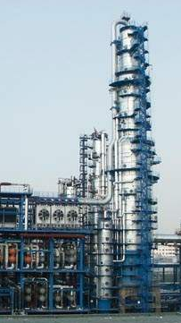
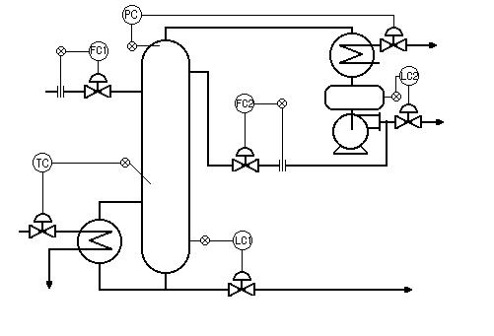
系统调节方案的选择
间接指标控制（二元）精馏控制例
主回路＋若干辅助回路

Slide 24
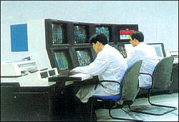
调节规律的选择
P
I
PI
PD
PID

Slide 25
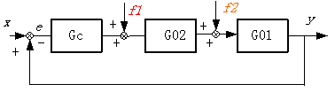
干扰作用下双容对象的比例调节

Slide 26
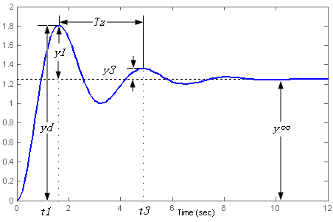
单位阶跃扰动响应

Slide 27
控制主要指标
稳态误差：
振荡周期：
超调：
衰减率：

Slide 28
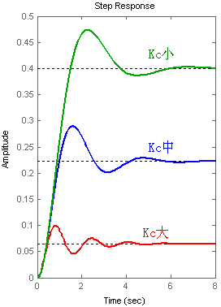
比例增益对控制指标的影响
Kc增加：
系统稳定性变差，振荡加剧。
系统频率增加，响应加快。
稳态误差减少，准确性提高

Slide 29

PI调节作用分析
KoGo(s)：对象

Slide 30
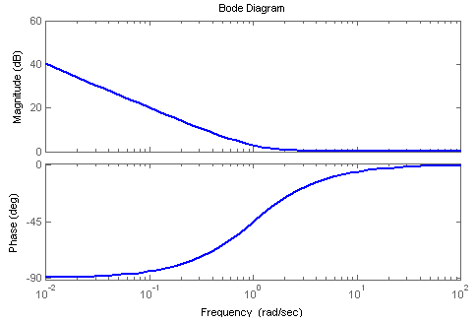
PI调节频率特性

Slide 31
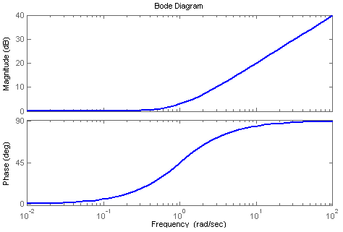
PD调节频率特性

Slide 32
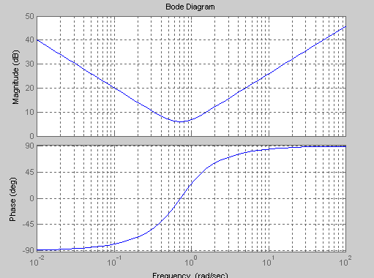
PID调节频率特性

Slide 33
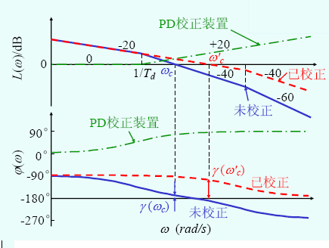
PD调节作用例

Slide 34
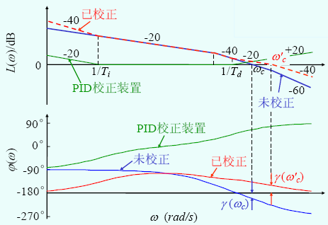
PID调节作用例

Slide 35
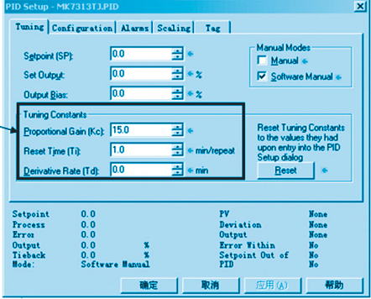
PID参数的整定方法
在实际PID控制系统中，需要对PID参数进行正确的选择和调节来保证系统控制质量。
整定的参数为
比例系数：kp 或比例度（比例带）：δ=1/Kp
积分时间：Ti
微分时间：Td
以及采样周期：T

Slide 36
PID 参数与控制性能的关系
Kp越大控制作用越强，Kp 增加(比例度δ减小) ，余差下降，最大偏差减小，但稳定性变差。
积分时间Ti越短，积分作用越强， Ti趋向无穷大时无积分作用。引入积分作用I后，为保持稳定性裕度， Kp应减少10-20%。
微分时间Td越大，微分作用越强，系统响应越灵敏。 Td=0无微分作用。引入微分作用D后，Kp应增加10-20。

Slide 37
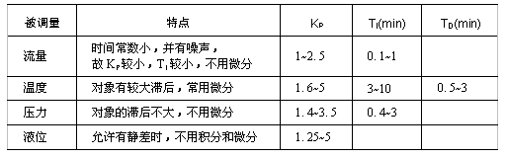
常用被控量PID参数经验选择

Slide 38
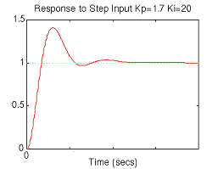
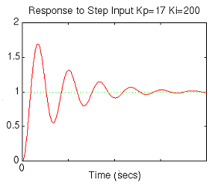
调节器参数整定
稳定边界法
反应曲线法
衰减曲线法等

Slide 39
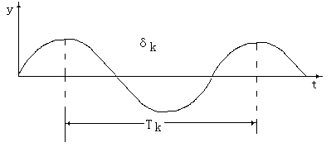
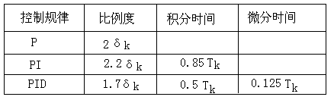
稳定边界法
调节器参数整定例：

Slide 40
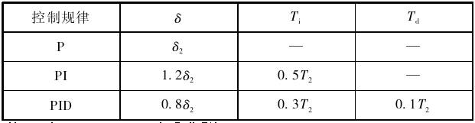
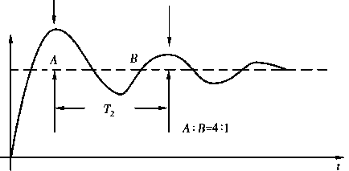
衰减曲线法
用纯比例控制器，阶跃信号作为输入。逐渐减小δ，直至系统出现 4 ∶1 的衰减过程为止。
记录下此时的比例带δ₂和两相邻波峰之间的时间 T₂，然后，按照表来确定控制器的参数。

Slide 41
调节器参数自整定例
Quicktune系统应用

Slide 42
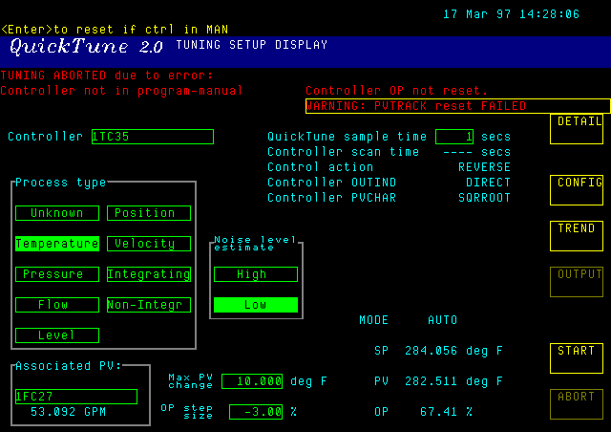
选择控制器位号
开始调节
选择过程类型

Slide 43
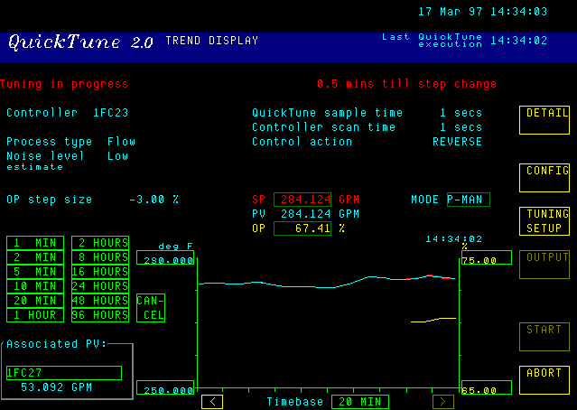
在线调节中...
PID回路趋势图

Slide 44
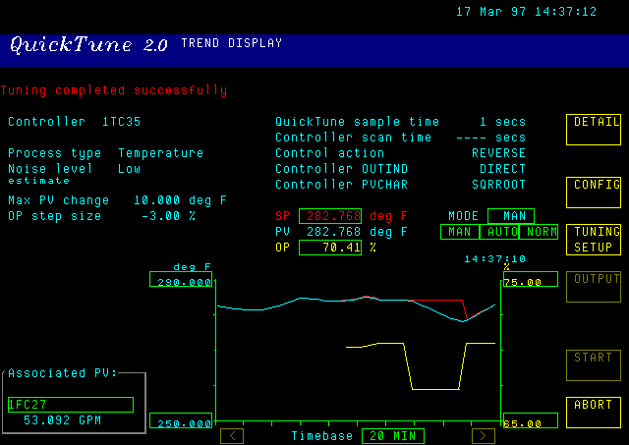
调节过程结束

Slide 45
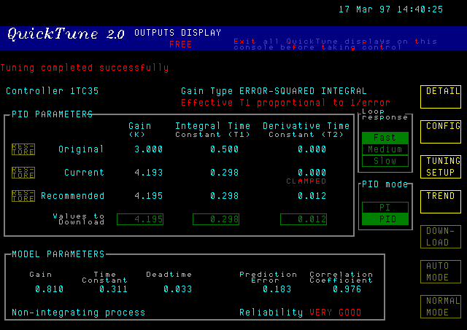
自动生成推荐的参数值

Slide 46
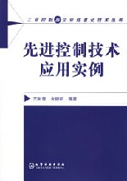

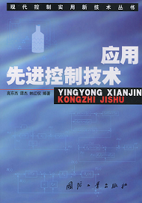
先进控制技术
Advance Process Control:APC
解耦控制
最优控制
模糊控制
非线性控制
人工神经网络控制
预测控制等

Slide 47
第6章 单回路调节系统
思考题：
在比例自动调节系统中增加比例放大系数，将会对系统调节性能产生哪些影响？
A.稳定性下降；
B.调节过程加快；
C.系统稳态误差和超调下降；
D.系统最大动态误差增加。

Slide 48
第6章 单回路调节系统
思考题：
在比例自动调节系统中增加比例放大系数，将会对系统调节性能产生哪些影响？
A.稳定性下降；
B.调节过程加快；
C.系统稳态误差和超调下降；
D.系统最大动态误差增加。
答：A.B.C.（参阅课本P.256）

Slide 49
第6章 单回路调节系统
思考题：
调节系统过渡过程的稳态误差超过工艺规定，则下列哪项调整方法可以改善上述不足？
（A）增加比例度； （B）减少积分时间 ；
（C）增加积分时间； （D）减少微分时间。

Slide 50
第6章 单回路调节系统
思考题：
调节系统过渡过程的稳态误差超过工艺规定，则下列哪项调整方法可以改善上述不足？
（A）增加比例度； （B）减少积分时间 ；
（C）增加积分时间； （D）减少微分时间。
答：B（参阅课本P.259）

Slide 51
第6章 单回路调节系统
小结：
熟练掌握单回路调节系统的基本概念；
熟悉单回路调节系统的设计和整定的基本步骤和常用方法；
了解对象动态特性对调节质量的影响；
了解调节规律对系统动特性的影响。

Slide 52
第6章 单回路调节系统
作业：
何谓单回路调节系统？
工业控制中典型的最佳调节过程的标准是什么？
写出PID调节器的传递函数，写出PID调节器的频率特性。

